Slide 1
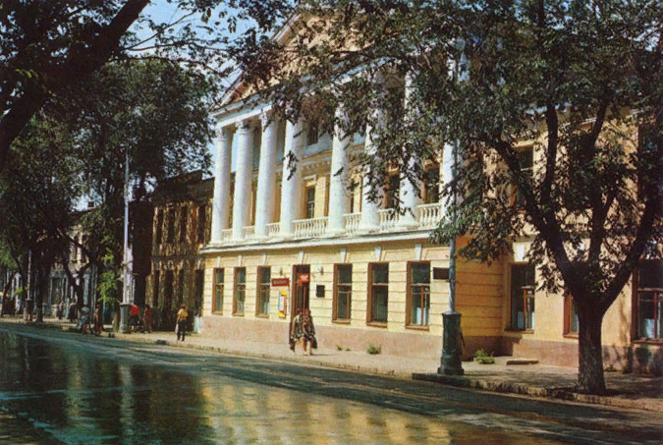

Slide 2
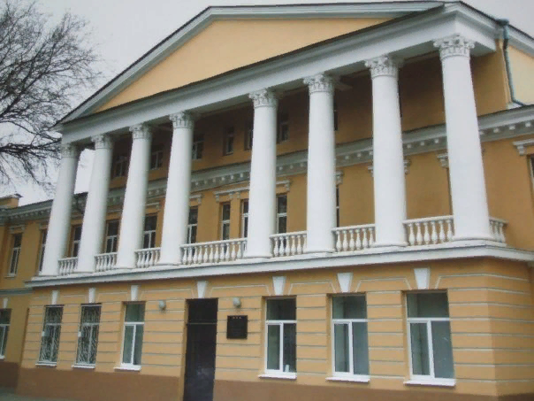
История факультета

Slide 3
Факультет в наши дни

Slide 4
http://tgpi.ru/abitur

Slide 5
https://vk.com/shepot_tgpi

Slide 6
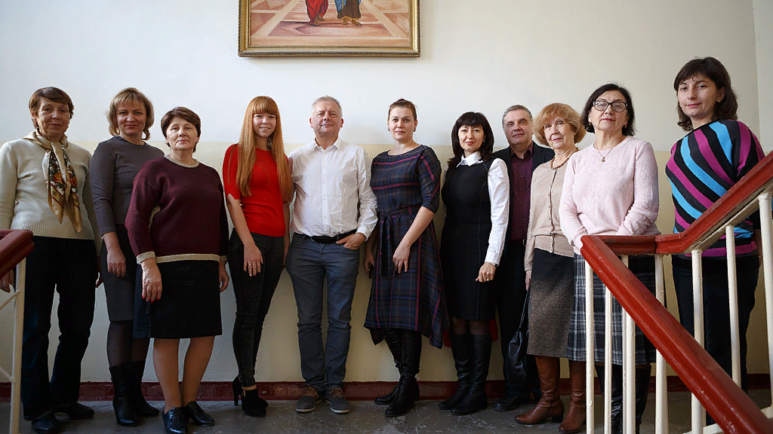
СПАСИБО ЗА ВНИМАНИЕ!!!

